Slide 1

PHÒNG GIÁO DỤC VÀ ĐÀO TẠO CẨM PHẢ
TRƯỜNG TIỂU HỌC VÕ THỊ SÁU
CHÀO MỪNG QUÝ THẦY CÔ
VỀ DỰ GIỜ
LỚP 1A2
Giáo viên: Ngô Thị Lữ

Slide 2





Slide 3


Slide 4




17 – 7 = ?
10

Slide 5
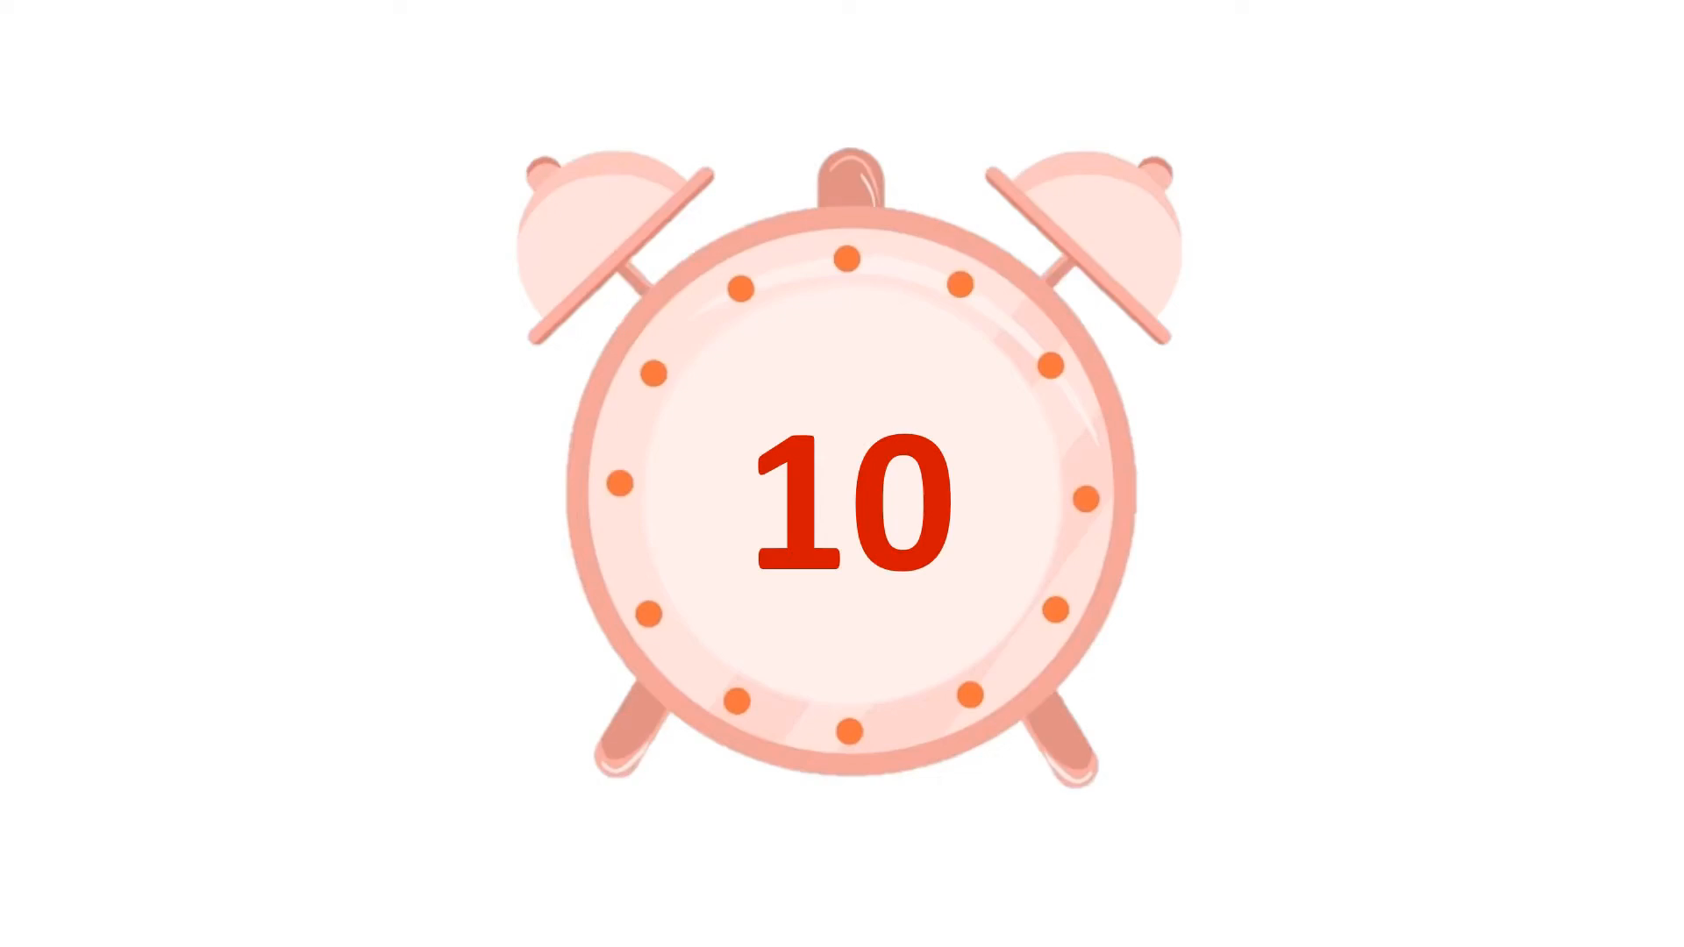
10 + 5 = ?
15

Slide 6
60 – 30 = ?
30

Slide 7
Hình thành kiến thức

Slide 9
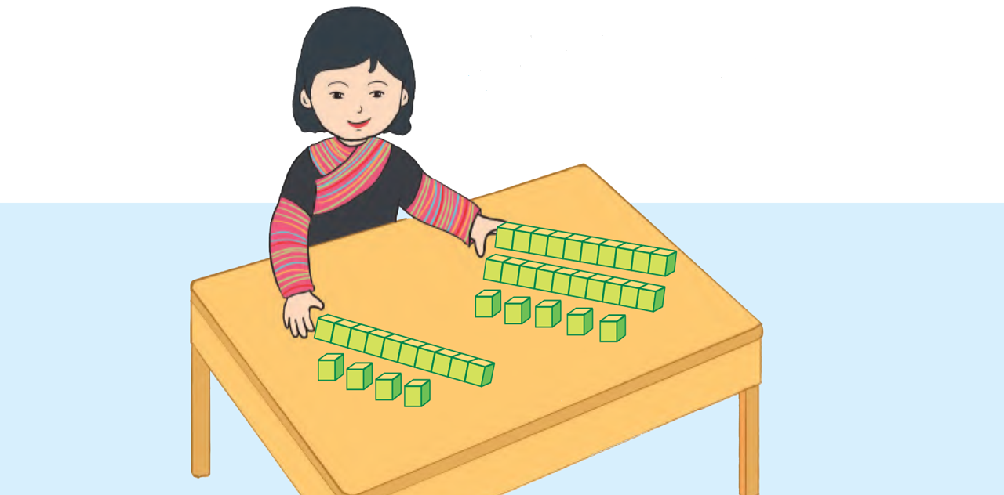

Slide 10
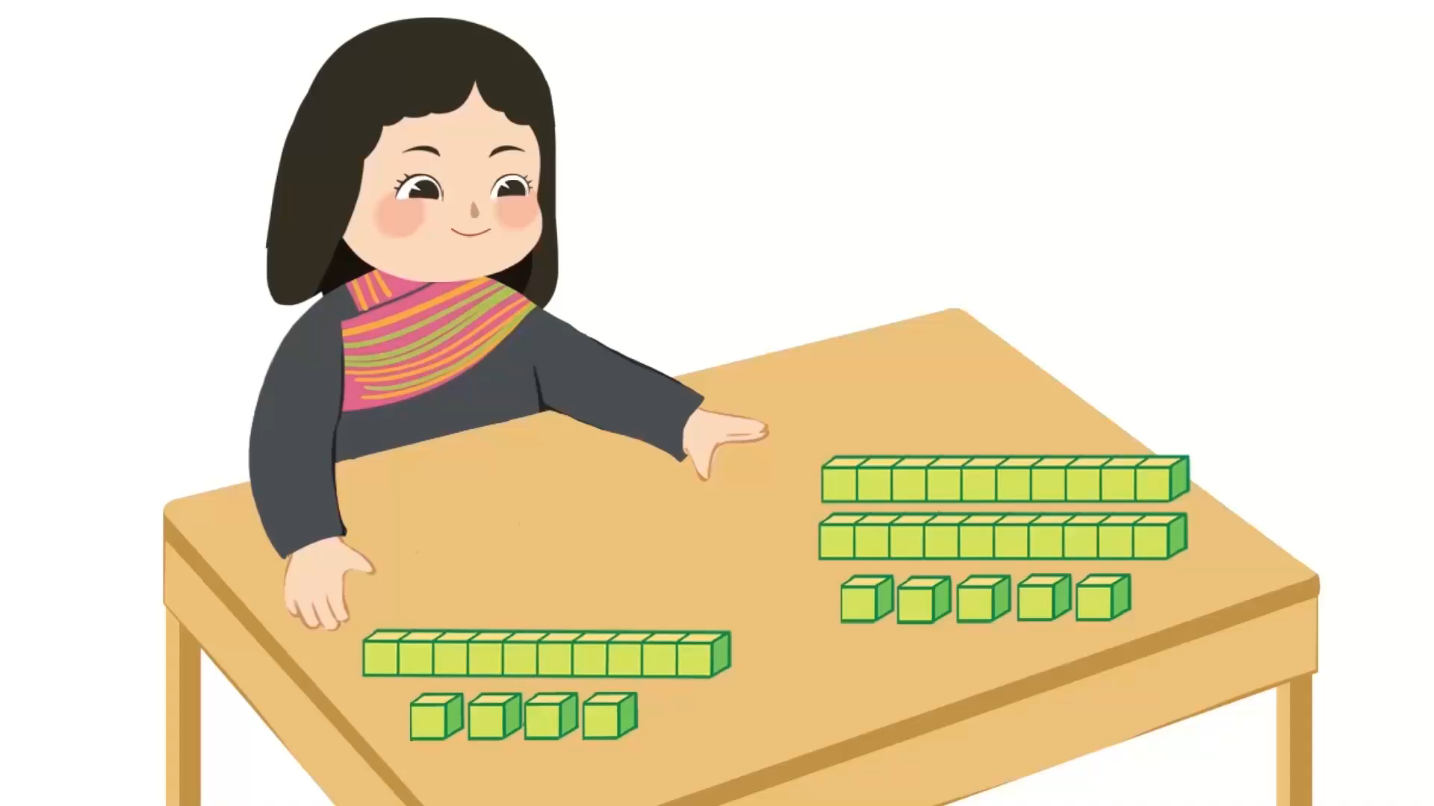

Slide 11
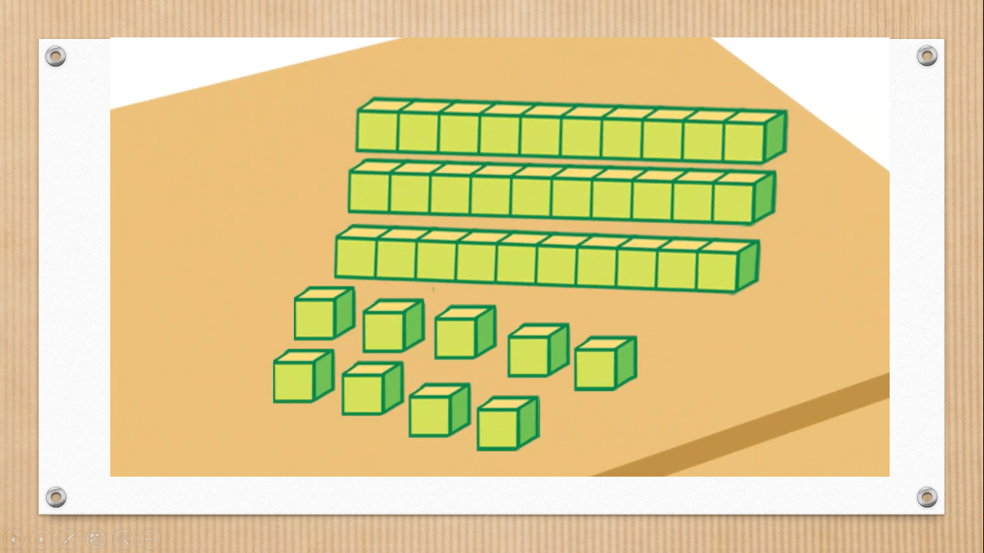

Slide 12
Bài 60: Phép cộng dạng 25 + 14
(Tiết 1)

Slide 14
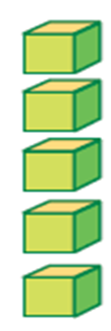
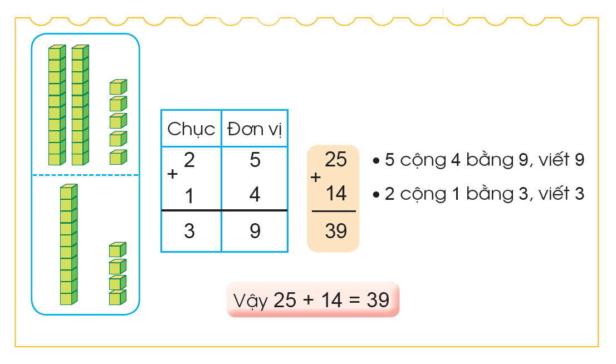

Slide 15
45
3
…
13
22
…
5
1
4
3
+
+
2
3
2
8
3
5
Notes:
Một bạn nêu cách tính, 1 bạn nêu cách đặt tính
Nhìn vào hai phép tính này em có nhân xét gì? 45 + 3 là phép cộng số có hai chữ số với số có 1 chữ số
13+ 22 là phép cộng số có hai chữ số với số có 2 chữ số
Khi thực hiện tính hai phép tính này có điểm gì giống và khác nhau?
Giống: đều cộng chữ sô đơn vị với chữ số đơn vị.
Khác: 45 + 3: chữ sô chục không cộng, hạ xuống và viết lại
13 + 22 : chữ số chục cộng chữ số chục
Chốt: khi viết kết quả phải viết thẳng cột và tính từ phải sang trái …
Sau đây mời các em sang phần luyện tập với bài tập 1.

Slide 16



Slide 17
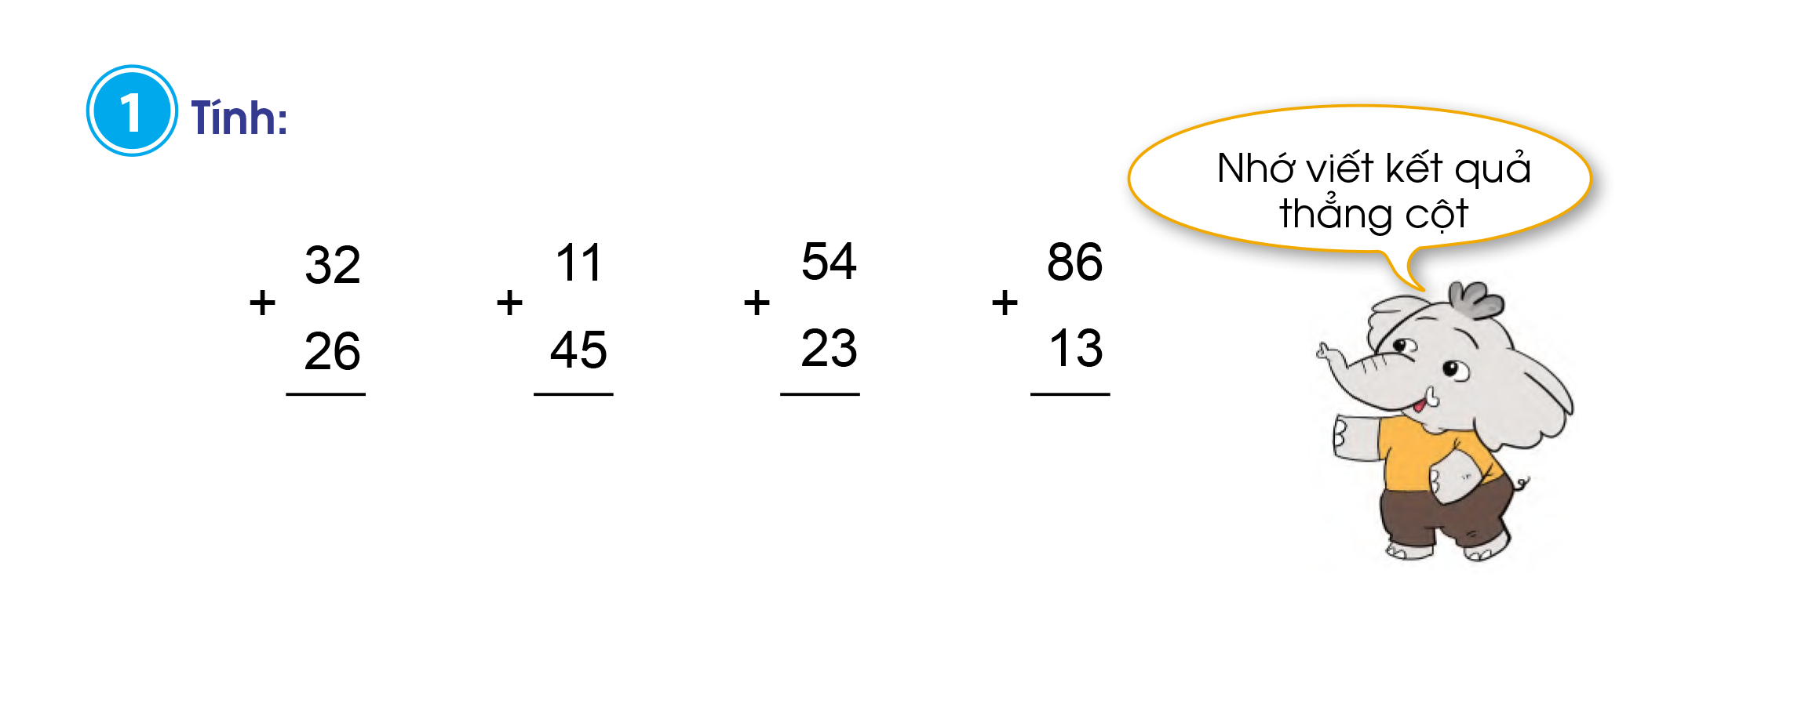
Tính
32
+
26
…
11
+
45
…
54
+
23
…
86
+
13
…

Slide 18

1
Tính
32
26
…
11
45
…
54
23
…
86
13
…
+
+
+
+

Slide 19




CHĂM CHỈ
TRUNG THỰC
ĐOÀN
KẾT
DŨNG
CẢM

Slide 21


AI LÀ TRIỆU PHÚ?

Slide 22

34
+
25
59
34
+
25
59
Đ
S

Slide 23
63
+
12
75
63
+
12
75
Đ
S

Slide 24
15
+
74
89
          Đ
S

Slide 25
Chúc
Hội thi
thành công
tốt đẹp!

Slide 26
Notes:
Bạn nào cho cô biết 5 khối lập phương rời thêm 4 klp rời là bnh khối lập phương? Học sinh đếm GV viết 9
Vậy 2 bó thẻ 1 chục và 1 bó thẻ 1 chục là bao nhiêu bó thẻ một chục. Gọi học sinh lên đếm. GV viết 3
Thêm và gộp lại cô thực hiện phép cộng (Viết dấu cộng)

